Slide 1
2.3 进程同步
进程同步是指对多个相关进程在执行次序上进行协调，目的是使系统中诸进程之间能有效地共享资源和相互合作，从而使程序的执行具有可再现性。或系统中诸进程之间在逻辑上的相互制约的关系（直接的-同步；间接的—互斥）。
用来实现同步的机制称为同步机制。如：信号量机制；管程机制。
Notes:
并发控制或进程同步
用来实现同步的机制称为同步机制。如：信号量机制；管程机制。

Slide 2
2.3 进程同步
一.进程同步的基本概念
1.两种形式的制约关系
2.临界资源、临界区
3.同步机制应遵循的规则
二.信号量机制
1.整型信号量
2.记录型信号量
3.AND型信号量集、一般信号量集
三.信号量的应用
1.信号量实现进程互斥
2.信号量描述进程间的前趋关系

Slide 3
一、进程同步的基本概念
1、两种进程关系
系统中诸进程之间在逻辑上存在着两种制约关系：
进程同步：直接制约关系，进程之间为了协作完成某项任务而有意识地相互“交换信息”。如前分别将I、C和P都看成是进程。
进程互斥：间接制约关系，进程之间通过竞争系统某些资源产生的关系。原因是某些资源不能同时被 多个进程使用
Notes:
进程互斥：并发执行的多个进程由于竞争同一资源而产生的相互排斥的关系。一个进程正在访问临界资源，另一个要访问该资源的进程必须等待，这时两个进程间是互斥关系
进程同步：合作完成同一个任务的多个进程，在执行速度或某些时序点上必须相互协调的合作关系
互斥是进程间的一种特殊同步关系

Slide 4
间接制约关系示例
☞
打印请求
A完成
用户A
打印请求
CPU
空闲
CPU
空闲
B完成
CPU
用户B
打印机
(系统负责打印)
A打印
B打印
A打印完
B打印完
A进入等待打印完成阻塞队列
B进入申请打印机阻塞队列
A被唤醒从阻塞进入就绪队列,后投入运行;B分配打印机
B被唤醒从阻塞进入就绪队列,后投入运行

Slide 5
一、进程同步的基本概念
同 步 | 互 斥
进程-进程 | 进程-资源-进程
时间次序上受到某种限制 | 竞争不到某一物理资源时不允许进程工作
相互清楚对方的存在及作用，交换信息 | 不一定清楚其进程情况
往往指有几个进程共同完成一个任务 | 往往指多个任务多个进程间通讯制约
例：生产与消费之间，发送与接受之间，作者与读者之间，供者与用者之间 | 例：交通十字路口，单轨火车的拨道岔

Slide 6
一、进程同步的基本概念
2、临界资源、临界区
临界资源 (critical resource）
系统中某些资源一次只允许一个进程使用，称这样的资源为临界资源或互斥资源或共享变量。
临界区（互斥区，critical section ）
在进程中涉及到临界资源的程序段叫临界区，
多个进程的临界区称为相关临界区。

Slide 7
一、进程同步的基本概念
2、临界资源、临界区
程序
段1
程序
段2
程序
段3
共享变量
临界区示意图

Slide 8
一、进程同步的基本概念
2、临界资源、临界区(p48纠错)
例：生产者-消费者(producer-consumer)问题。
int n;
int in, out; //position of pointer
int count; //count of item
item buffer[n];
Notes:
它描述的是：有一群生产者进程在生产产品，并将这些产品提供给消费者进程去消费。为使生产者进程与消费者进程能并发执行，在两者之间设置了一个具有n个缓冲区的缓冲池，生产者进程将它所生产的产品放入一个缓冲区中；消费者进程可从一个缓冲区中取走产品去消费。尽管所有的生产者进程和消费者进程都是以异步方式运行的，但它们之间必须保持同步，即不允许消费者进程到一个空缓冲区去取产品，也不允许生产者进程向一个已装满产品且尚未被取走的缓冲区中投放产品。
我们可利用一个数组来表示上述的具有n个(0，1，…，n-1)缓冲区的缓冲池。用输入指针in来指示下一个可投放产品的缓冲区，每当生产者进程生产并投放一个产品后，输入指针加1；用一个输出指针out来指示下一个可从中获取产品的缓冲区，每当消费者进程取走一个产品后，输出指针加1。由于这里的缓冲池是组织成循环缓冲的，故应把输入指针加1表示成 in:= (in+1)mod n； 输出指针加1表示成out:= (out+1) mod n。当 (in+1) mod n=out时表示缓冲池满；而in=out则表示缓冲池空。此外，还引入了一个整型变量counter，其初始值为0。每当生产者进程向缓冲池中投放一个产品后，使counter加1；反之，每当消费者进程从中取走一个产品时，使counter减1。生产者和消费者两进程共享下面的变量：
指针in和out初始化为1。在生产者和消费者进程的描述中，noop是一条空操作指令，while condition do no-op语句表示重复的测试条件(condication)，重复测试应进行到该条件变为false(假)，即到该条件不成立时为止。在生产者进程中使用一局部变量nextp，用于暂时存放每次刚生产出来的产品；而在消费者进程中，则使用一个局部变量nextc，用于存放每次要消费的产品。

Slide 9
请大家自己写出消费者流程！
一、进程同步的基本概念
生产者流程
producer:
repeat
produce an item in nextp；
while counter=n do no-op；
Buffer[in]:=nextp；
in:=(in+1) mod n；
counter:=counter+1；
until false；
生产新产品
放入缓冲区
判断是否已满
放入新产品
输入指针+1
计数器+1
回到第1步

Slide 10
一、进程同步的基本概念
2、临界资源、临界区
producer:
repeat
produce an item in nextp；
while counter=n do no-op；
Buffer[in]:=nextp；
in:=(in+1) mod n；
counter:=counter+1；
until false；
consumer:
repeat
while counter=0 do no-op；
nextc:=buffer[out]；
out:=(out+1) mod n；
counter:=counter-1；
consumer the item in nextc；
until false；

Slide 11
一、进程同步的基本概念
2、临界资源、临界区
生产者对counter做加1操作，消费者对counter做减1操作，这两个操作在用机器语言实现时， 常可用下面的形式描述：
register1:=counter； register2:=counter；
register1:=register1+1； register2:=register2-1；
counter:=register1； counter:=register2；
Notes:
虽然上面的生产者程序和消费者程序在分别看时都是正确的，而且两者在顺序执行时其结果也会是正确的，但若并发执行时就会出现差错，问题就在于这两个进程共享变量counter。
假设counter的当前值是5。如果生产者进程先执行左列的三条机器语言语句，然后消费者进程再执行右列的三条语句，则最后共享变量counter的值仍为5； 反之，如果让消费者进程先执行右列的三条语句，然后再让生产者进程执行左列的三条语句，则counter值也还是5，但是，如果按下述顺序执行：

Slide 12
一、进程同步的基本概念
2、临界资源、临界区
register1:=counter； (register1=5)
register1:=register1+1； (register1=6)
register2:=counter； (register2=5)
register2:=register2-1； (register2=4)
counter:=register1； (counter=6)
counter:=register2； (counter=4)
Notes:
正确的counter值应当是5，但现在是4。读者可以自己试试，倘若再将两段程序中各语句交叉执行的顺序改变，将可看到又可能得到counter=6的答案，这表明程序的执行已经失去了再现性。为了预防产生这种错误，解决此问题的关键是应把变量counter作为临界资源处理，亦即，令生产者进程和消费者进程互斥地访问变量counter。

Slide 13
一、进程同步的基本概念
2、临界资源、临界区
register2:=counter；
register2:=register2-1；
register1:=counter；
counter:=register2；
register1:=register1+1；
counter:=register1；
Notes:
（1）变量X必需按临界资源处理。
（2）每个进程中访问临界资源的那段代码称为临界区

Slide 14
一、进程同步的基本概念
2、临界资源、临界区
实现各进程互斥进入临界区
进程须在临界区前面增加一段用于进行上述检查的代码，称为进入区(entry section)。在临界区后面加上一段称为退出区(exit section)的代码。
while (1)
{
进入区代码;
临界区代码;
退出区代码;
其余代码 ;
}
进入区
临界区
退出区
剩余区

Slide 15
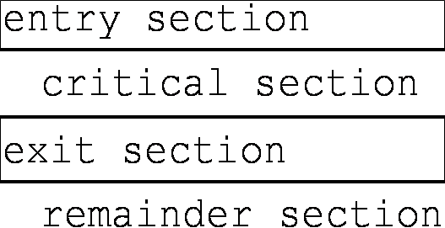
在进入临界区之前，检查可否进入临界区的一段代码。如果可以进入临界区，通常设置相应“正在访问临界区”标志
进程中访问临界资源的代码段
进程同步研究如何编写进入区和退出区代码
用于将“正在访问临界区”标志清除
代码中的其余部分
并发进程代码示意图
Notes:
每个同步进程的临界区程序段的内容可能完全不同，即对临界资源的操作不同。OS必须提供某种机制来控制进程间的相互作用，即协调一致有调不紊地运行。相当于每个进程有一个上锁的盒子，（盒子里是什么不清楚）多个进程共用一把钥匙。进入区申请钥匙，退出区归还钥匙。

Slide 16
3、同步机制应遵循的规则 各进程需要互斥访问临界资源，即不能同时进入各自的临界区。应遵守的原则：
一、进程同步的基本概念
有空让进:无进程在临界区时，要求进入临界区的进程可进入。
互斥（忙则等待）:不允许两个以上的进程同时进入临界区。
有限等待：要求进入临界区的进程不能无限等待,以免陷入“死等(饥饿)”。
让权等待：当进程不能进入自己的临界区时，应立即释放处理机，以免进程陷入“忙等”。
Notes:
当无进程处于临界区时，表明临界资源处于空闲状态，应允许一个请求进入临界区的进程立即进入自己的临界区，以有效地利用临界资源。
当已有进程进入临界区时，表明临界资源正在被访问，因而其他试图进入临界区的进程必须等待，以保证对临界资源的互斥访问。
对要求访问临界资源的进程，应保证在有限时间内能进入自己的临界区，以免陷入“死等(饥饿)”状态

Slide 17
二、信号量机制
信号量机制是荷兰科学家E.W.Dijkstra在1965年提出的一种同步机制，由最初的整型信号量发展为记录型信号量，进而发展为信号量集。
基本原则
在多个相互制约的进程之间使用简单的信号来同步，一个进程被强制停止在一个特定的地方直到收到一个专门的信号。
Notes:
什么是信号？

Slide 18
1、整型信号量
整型信号量——非负整数，除了初始化外，只能通过两个原子操作wait和signal来访问。
wait和signal操作描述：
wait(S)：while S≤0 do noop;//测试有无可用资源
S:=S-1; //可用资源数减一个单位
signal(S)：S:=S+1;
主要问题：只要S≤0， wait操作就不断地测试(忙等)，因而，未做到“让权等待”。

Slide 19
2、记录型信号量
基本思想
1、设置一个整型变量value代表资源数目
2、设置一个链接所有等待进程的链表
3、初始化一次后，仅能被wait(S)和signal(S)两个原语操作(同步原语，也称为P、V操作)访问
记录型信号量的数据结构
struc semaphore
{value:integer; //可用资源个数，初值>=0
L: list of process ；//等待该资源的进程队列，初值为空
}
Notes:
P、V操作

Slide 20

2、记录型信号量
信号量的一般结构及PCB队列
信号量的声明：semaphore S;

Slide 21
2、记录型信号量
P、V操作定义
P(S) //= wait(S)
{
S.value=S.value-1;
if (S.value < 0)
block(S.L);
}
若申请资源不成功，则该进程阻塞，将该进程的PCB插入等待队列S.L的末尾；若申请成功，则进程继续。

Slide 22
2、记录型信号量
P、V操作定义
V(S) //signal(S)
{
S.value=S.value+1;
if (S.value <= 0)
wakeup(S.L);
}
唤醒等待队列S.L中等待的一个进程。该进程继续。

Slide 23
2、记录型信号量
S.value的物理含义
>0：表示有S.value个资源可用。S.value的初值应≥0
=0：表示无资源可用且无进程在等待该资源
<0：表示有|S.value|个进程在等待该资源
P、V操作的含义
P(S)：表示申请一个资源(结果成功或不成功)
V(S)：表示释放一个资源
Notes:
信号量是OS用来管理进程互斥或同步使用资源的一个手段。进程申请资源能否成功取决于对信号量的Wait操作的结果。

Slide 24
3、信号量集---AND型信号量
process A:
wait(Dmutex);
wait(Emutex);
process B:
wait(Emutex);
wait(Dmutex);
A: wait(Dmutex); //Dmutex=0
B: wait(Emutex) ; //Emutex=0
A: wait(Emutex) ; //Emutex=-1
B: wait(Dmutex) ; //Dmutex=-1
发生死锁

Slide 25
3、信号量集---AND型信号量
AND型信号量的基本思想
将进程在整个运行过程中所需要的所有临界资源一次性全部分配给进程，待进程使用完后再一起释放。只要有一个资源未能分配给进程，其它所有可能分配的资源也不分配给该进程。从而可避免死锁发生。在wait操作中，增加了一个“AND”条件，故称为AND同步。

Slide 26
3、信号量集---AND型信号量
Swait(S1, S2, …, Sn) //P原语
{
while (1) {
if (S1 >=1 && S2 >= 1 && … && Sn >= 1)
{ //满足资源要求时
for (i = 1; i <= n; ++i) - -Si;
}
else
{//某些资源不够时
block(S.L);
}
}
Ssignal(S1, S2, …, Sn) //V原语略；见书

Slide 27
3、信号量集---一般信号量
一般信号量集是指同时需要多种资源、每种占用的数目不同、且可分配的资源还存在一个临界值时的信号量处理。
一般信号量集的基本思路就是在AND型信号量集的基础上进行扩充，在一次原语操作中完成所有的资源申请。

Slide 28
三、信号量的应用
利用信号量实现进程互斥：互斥信号量(公用信号量)
利用信号量实现前驱关系：开关信号量(公用信号量)
利用信号量实现进程同步：同步信号量(私有信号量，资源信号量)

Slide 29
三、信号量的应用
利用信号量实现进程互斥
有多个进程互斥访问某类资源，则互斥进程Pi的代码如图所示(mutex初值为该类资源初始可用个数)

Slide 30
三、信号量的应用
P₁
P₂
P₃
P(mutex)
P(mutex)
P(mutex)
V(mutex)
V(mutex)
V(mutex)
互斥区

Slide 31
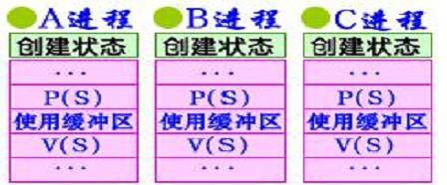
三、信号量的应用
例：三个进程共用两个I/O缓冲区。
解：为缓冲区设置一个互斥信号量S，S.value=2，表示可用缓冲区有2个。
Notes:
相当于进入临界区之前先看是否有可用钥匙。有则拿一把开锁，出来时再归还钥匙。
板书分析三个进程互斥进入临界区的过程

Slide 32
三、信号量的应用
进程互斥问题解题思路
一类临界资源设置一个互斥信号量mutex，初值为其可用个数(如打印机台数)，如：只有一台打印机可设置为1
所有互斥进程在进入区执行P(mutex)，退出区执行V(mutex)；次序不能颠倒
P和V操作成对出现。遗漏P操作则不能保证互斥访问，遗漏V操作则可能造成死锁

Slide 33
三、信号量的应用
利用信号量实现前驱关系
P1
P2
设置一个信号量S，S=0
P1；
V(S);
P(S)；
P2;
如此即可实现先执行P1，再执行P2
为每个前趋关系设置一个同步信号量，其初值为0
Notes:
并发执行的进程P1和P2中，分别有代码C1和C2，要求C1在C2开始前完成。

Slide 34
三、信号量的应用
s1
a
s3
s2
b
d
利用信号量实现前驱关系
c
s4
例: 程序前趋图如图所示，试用P、V操作实现其同步。
var a,b,c,d:semaphore:=0,0,0,0;
begin
cobegin
s1;
s2;
s3;
s4;
coend;
end;
s1:
begin
…;
v(a);
end;
s2:
begin
…
v(b);
v(c);
end;
s3:
begin
p(a);
p(b);
…
v(d);
end;
s4:
begin
p(c);
p(d);
...
end;
Notes:
//表示进程是否执行完

Slide 35
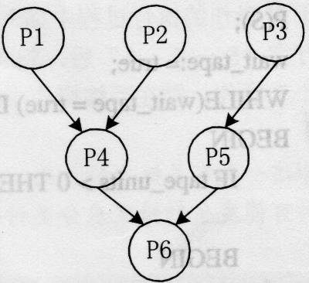
三、信号量的应用
利用信号量实现前驱关系
已知一个求值公式（A²+3*B）/（B+5*A），
若A、B已赋值，画出该公式求值过程的前趋图
思考：
P1=A*A
P2=3*B
P3=5*A
P4=P1+P2
P5=B+P3
P6=P4/P5
Notes:
海伦公式问题。画出前趋图，写出P,V操作实现同步的伪代码。

Slide 36
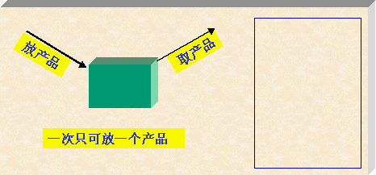
三、信号量的应用
利用信号量实现同步
生产者-消费者问题的单缓冲区情况：有A、B两个进程和一个缓冲区，A负责将信息存入缓冲区，B负责取走缓冲区中的信息进行加工。如何利用信号量实现进程同步？
生产者
消费者
Notes:
用一个信号量能实现同步吗

Slide 37
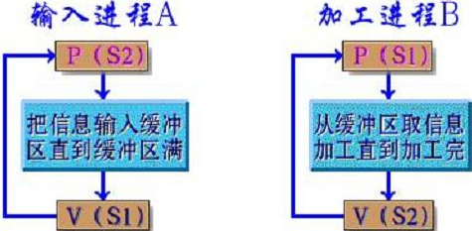
三、信号量的应用
利用信号量实现同步
解：设两个同步信号量。S1：缓冲区是否满，初值为0；S2：缓冲区是否空，初值为1
Notes:
同步信号量表示该进程是否可以开始或该进程是否已经结束。
单缓冲区的同步问题
P进程不能往“满”的缓冲区中放产品，设置信号量为empty
C进程不能从“空”的缓冲区中取产品，设置信号量full
empty初值为1，full初值为0
单缓冲区的互斥问题
P、C进程不能同时使用缓冲区

Slide 38
三、信号量的应用
进程同步问题的解题思路
有几类同步进程，就设几个同步信号量。
设定信号量初值。
同一信号量的P、V操作要成对出现，但分别在不同进程的代码中。

Slide 39
四、管程（自学）
信号量机制中，大量分散的同步操作
给系统管理带来了麻烦
容易导致系统死锁
1、管程(monitor)定义
管程可定义为：一个数据结构和能为并发进程所执行(在该数据结构上)的一组操作，这组操作能同步进程和改变管程中的数据。

Slide 40
管程由4部分组成
① 管程的名称；
② 局部于管程内部的共享数据结构说明；
③ 对该数据结构进行操作的一组过程；
④ 对局部于管程内部的共享数据设置初始值的语句。
图2-13 管程的示意图

Slide 41
管程的语法描述如下：
type monitor_name = MONITOR；
<共享变量说明>；
define <(能被其他模块引用的)过程名列表>；
use <(要调用的本模块外定义的)过程名列表>；
function <过程名>(<形式参数表>)：值类型；
begin
……
end;
……
begin
<局部数据初始化>；
end

Slide 42
管程的基本特性
局部于管程的数据只能被管程内的过程访问；
一个进程只有调用管程内的过程才能进入管程，访问管程内的共享数据；
每次只允许一个进程进入管程执行它的某个内部过程。
管程与进程比较
数据结构：共享/私有
主要操作：同步、初始化/顺序
设置目的：资源共享/系统并发
工作方式：被动/主动
……

Slide 43
2、管程的条件变量
在管程中引入条件变量（condition）来区分等待原因的不同，描述格式为 var x: condition；
对条件变量的P、V操作可表示为：
x.wait：将调用该过程的进程挂起阻塞，并加入到x的挂起阻塞队列中；此时其它进程可以使用该管程。
x.signal：选择一个在条件变量x上被阻塞挂起的进程恢复，若没有，该操作无效。这与信号量机制中的signal操作不同，因为后者总是要执行s:=s+1操作，因而总会改变信号量的状态。

Slide 44
2.4 经典进程的同步问题
生产者—消费者问题
生产者与消费者互斥访问公用数据缓冲区
生产者生产“数据”，消费者消费“数据”
哲学进家餐问题
读者—写者问题
Notes:
在多道程序环境下，进程同步问题十分重要，出现一系列经典的进程同步问题，其中有代表性有：

Slide 45
单个生产者、单个消费者、单缓冲情况：
semaphore empty=1,full=0;
P： C：
while (true) { while (true) {
生产一个产品; P(full);
P(empty) ; 从缓冲区取产品
送产品到缓冲区; V(empty);
V(full); 消费产品;
} }

Slide 46

单个生产者、单个消费者、多缓冲情况：
semaphore empty=n,full=0;
P： i = 0; while (true) { 生产产品; P(empty); 往Buffer [i]放产品; V(full); i = (i+1) % n;
};
Q：
j = 0;
while (true) {
P(full);
从Buffer[j]取产品;
V(empty);
消费产品;
j = (j+1) % n;
};

Slide 47
1、“生产者—消费者”问题
多缓冲区的生产者—消费者问题描述
一组生产者向一组消费者提供消息，它们共享一个有界( N 个)缓冲池，生产者向其中投放消息，消费者从中取得消息。任何时刻只能有一个进程可对共享缓冲池进行操作。
p1
c1
p2
p_{i}
…
c_{i}
c2
…
1
2
n
…
p_{m}
c_{k}
缓冲池

Slide 48
多个缓冲区、多个生产者和多个消费者情况:
p1
c1
p2
p_{i}
…
c_{i}
c2
…
1
2
n
…
p_{m}
c_{k}
缓冲池
初始态：
缓冲池为空
out
out
out
in
in
in
中间态:
阴影部分为产品

Slide 49
1、“生产者—消费者”问题
多缓冲区的同步互斥问题
同步：当缓冲池已放满了产品时(供过于求)，生产者进程必须等待；当缓冲池已空时(供不应求)，消费者进程应等待。
互斥：所有进程应互斥使用缓冲池这一临界资源。
Notes:
它是一个同步问题：
（1）消费者想要取产品，有界缓冲区中至少有一个单元是满的。
（2）生产者想要放产品，有界缓冲区中至少有一个是空的。
它是一互斥问题：
有界缓冲区是临界资源，因此，各生产者进程和各消费者进程必须互斥访问。

Slide 50
1、“生产者—消费者”问题
多缓冲区的生产者─消费者问题解法
设置两个同步信号量及一个互斥信号量
empty：空缓冲单元的数目，其初值为n。
full：满缓冲单元的数目（即产品数目），其初值为0。
mutex: 所有进程都是互斥访问缓冲池的，所以设一个互斥信号量mutex，初值是1，表示缓冲池的访问权，整个缓冲池是一个临界资源。

Slide 51
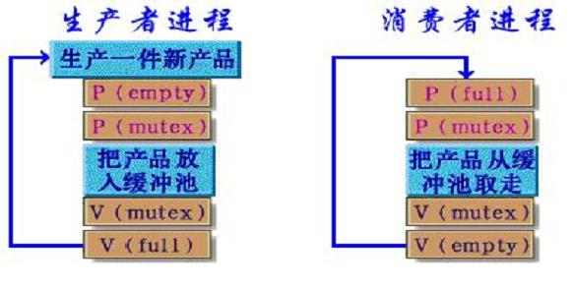
1、“生产者—消费者”问题
多缓冲区的生产者─消费者问题解法
思考：P操作的顺序可换吗？

Slide 52
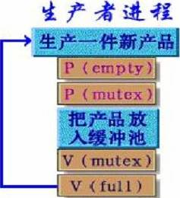
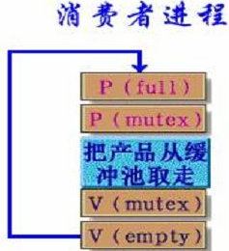
semaphore mutex=1, empty=n, full = 0;
item buffer[n];
int in=0, out = 0;
producer : begin
repeat produce an item nextp;
P(empty);
P(mutex);
buffer(in):=nextp;
in:=(in+1) mod n;
V(mutex);
V(full);
until false;
end
consumer:begin
repeat P(full);
P(mutex);
nextc:=buffer(out);
out:= (out+1) mod n;
V(mutex);
V(empty);
consume the item in nextc;
until false;
end
Notes:
仔细考虑两个P操作之间的内在关系可以看到存在这样的一个逻辑关系：如果对整个缓冲器有操作权(即缓冲器还有空位置)的话，则可对某个缓冲器操作．“如果⋯ ”是前提条件。“则⋯ ”是结论．这两个P操作的执行顺序就是根据它们的逻辑顺序来决定执行次序．

Slide 53
注意
1、“生产者—消费者”问题
1.互斥信号量的P、V操作在每一程序中必须成对出现
2.资源信号量(full,empty)的P、V操作也必须成对出现，但分别处于不同的程序中
3. P操作的次序不能颠倒：先检查同步信号量，再检查互斥信号量。否则可能死锁

Slide 54
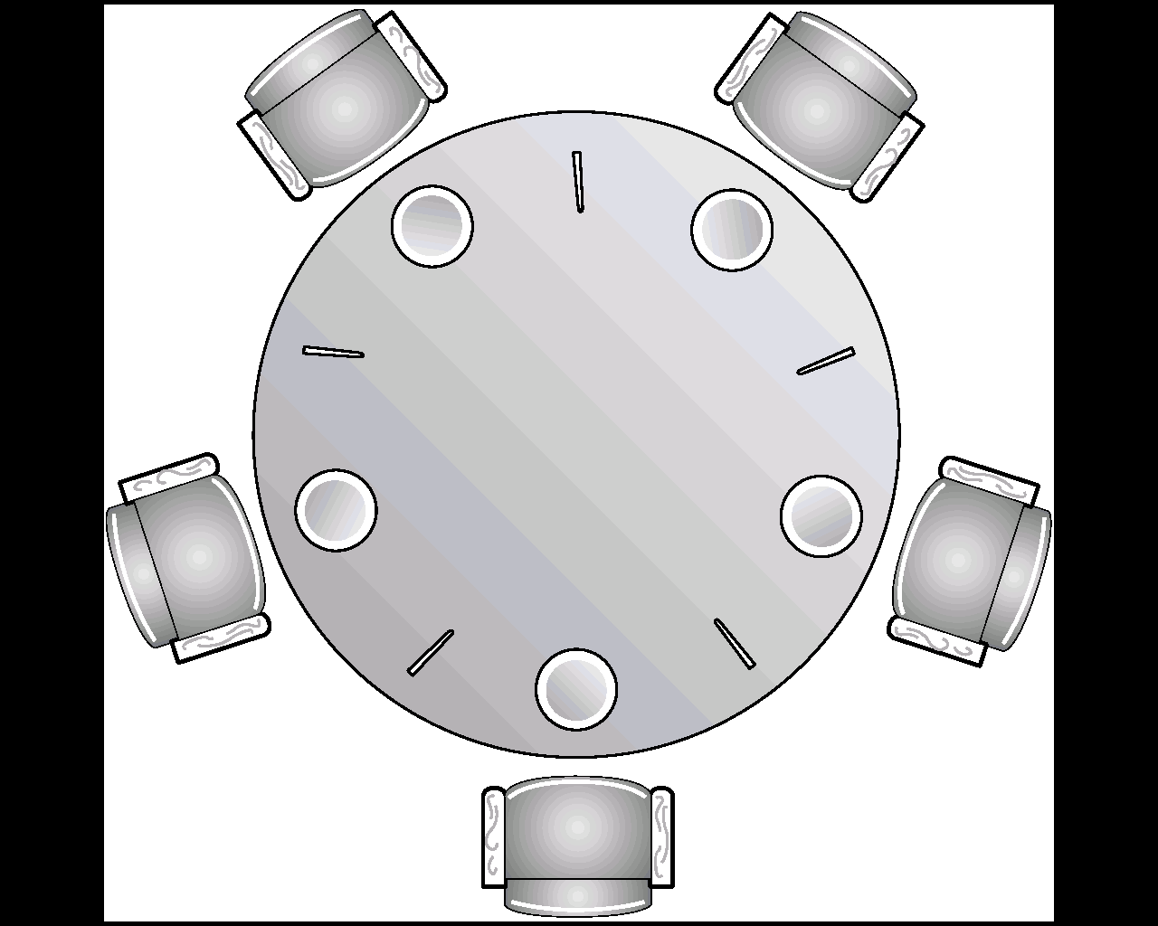
2、“哲学家进餐”问题
问题描述
5个哲学家围圆桌而坐，每人面前有一只空盘子，每2人之间放一只筷子；哲学家的动作包括思考和进餐，进餐时需要拿起他左右两边的两只筷子，思考时则将两只筷子放回原处。如何保证哲学家们的动作有序进行？

Slide 55
var chopstick: array[0，…，4] of semaphore；
所有信号量均被初始化为1，第i位哲学家的活动可描述为：
repeat
wait(chopstick[i])；
wait(chopstick[(i+1)mod 5])；

eat；

signal(chopstick[i])；
signal(chopstick[(i+1)mod 5])；

think；
until false；
…
…
…

Slide 56
利用AND信号量机制解决哲学家进餐问题
在哲学家进餐问题中，要求每个哲学家先获得两个临界资源(筷子)后方能进餐，这在本质上就是前面所介绍的AND同步问题，故用AND信号量机制可获得最简洁的解法。描述如下：
Var chopsiick array of semaphore:=(1,1,1,1,1)；
processi
repeat
think；
Swait(chopstick[(i+1)mod 5]，chopstick[i])；
eat；
Ssignat(chopstick[(i+1)mod 5]，chopstick[i])；
until false；

Slide 57
求解进程同步与互斥问题注意事项
进程应该先申请同步信号量，再申请互斥信号量；释放顺序不要求，但建议嵌套出现
任何信号量的P和V操作都必须成对出现
对互斥信号量的操作成对出现在同一进程中
对同步信号量的操作成对出现在不同进程中
在生产者消费者问题中，若只有一个缓冲区，则不需要互斥信号量

Slide 58
进程同步与互斥问题解题思路
分清哪些是互斥问题(互斥访问临界资源)，哪些是同步问题(具有前后执行顺序要求，一个进程的操作结果影响另一个进程的操作)。
一类临界资源设置一个互斥信号量，初值为其可用个数，一般为1，代表一次只允许一个进程访问临界资源。
有几类同步进程，就设几个同步信号量。一个同步信号量表示一类同步进程是否可以开始或已经结束。

Slide 59
同步与互斥的解题步骤
确定进程。包括进程的数量、进程的工作内容，可以用流程图描述。
确定同步互斥关系。根据使用的是临界资源还是处理的前后关系，确定同步与互斥，然后确定信号量的个数、含义及对信号量的P、V操作。
用类C语言描述同步或互斥算法。

